Slide 1
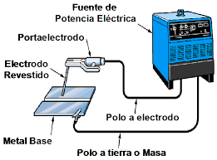
¿Qué es la polaridad en la soldadura?
La polaridad se refiere a la dirección del flujo de corriente en un circuito eléctrico. En la soldadura, la polaridad determina qué parte del circuito de soldadura transporta la mayor parte de la corriente y el calor. Los dos tipos de polaridad en la soldadura son electrodo de corriente continua positiva (DCEP), donde la mayor parte del calor se concentra en el electrodo, y electrodo de corriente continua negativa (DCEN), donde la mayor parte del calor se concentra en la pieza de trabajo.

Slide 2
Electrodo positivo de corriente continua (DCEP)
En la soldadura DCEP, el electrodo se conecta al terminal positivo y la pieza de trabajo se conecta al terminal negativo de la fuente de energía. La corriente fluye desde el electrodo a la pieza de trabajo, lo que hace que el electrodo se caliente mucho. DCEP se utiliza a menudo en soldadura por arco metálico protegido (SMAW) y soldadura por arco con núcleo fundente (FCAW) porque el alto calor en el electrodo garantiza la fusión adecuada del fundente y el metal de aportación.

Slide 3
Electrodo negativo de corriente continua (DCEN)
En la soldadura DCEN, el electrodo se conecta al terminal negativo y la pieza de trabajo se conecta al terminal positivo de la fuente de alimentación. La corriente fluye desde la pieza de trabajo al electrodo, lo que hace que la mayor parte del calor se concentre en la pieza de trabajo. La polaridad DCEN proporciona una penetración de soldadura más profunda y se usa comúnmente en soldadura por arco de tungsteno con gas (GTAW) y soldadura por arco sumergido (SAW).

Slide 4
En resumen, la polaridad es un factor clave que determina dónde se concentrará la mayor parte del calor en el circuito de soldadura.
Seleccionar la polaridad adecuada según el proceso de soldadura y las características de soldadura deseadas es crucial para producir soldaduras de alta calidad. Al comprender la polaridad y cómo influye en la soldadura, los soldadores y los instructores de soldadura pueden optimizar su técnica de soldadura y la calidad de sus soldaduras.

Slide 5

La importancia de la polaridad en la soldadura

Slide 6
Seleccionar la polaridad correcta es crucial para lograr las características y calidad de soldadura deseadas. A continuación se presentan algunas razones por las que la polaridad es importante en la soldadura:
Penetración :
La polaridad afecta la profundidad de la penetración. DCEN proporciona una penetración más profunda, lo que lo hace adecuado para materiales más gruesos, mientras que DCEP ofrece una penetración menos profunda, ideal para materiales delgados.
Perfil del cordón de soldadura :
La elección de la polaridad influye en la forma y apariencia del cordón de soldadura. DCEP produce un cordón ancho y plano, mientras que DCEN crea un cordón más estrecho y concentrado.

Slide 7
Estabilidad del arco :
La polaridad afecta la estabilidad del arco. DCEP generalmente produce un arco más estable con menos salpicaduras, lo que facilita el control del proceso de soldadura.
Vida útil del electrodo :
La polaridad utilizada afecta la vida útil del electrodo de soldadura. DCEP normalmente da como resultado una vida útil más larga del electrodo en comparación con DCEN.

Slide 8
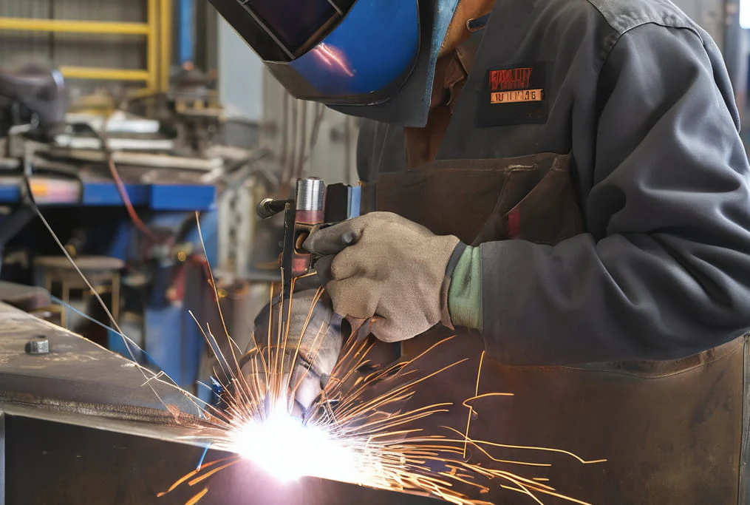
Elegir la polaridad correcta
Seleccionar la polaridad adecuada es crucial para lograr las características y la calidad de soldadura deseadas. La elección de la polaridad depende de varios factores, incluido el espesor del material, la profundidad de penetración deseada, el perfil requerido del cordón de soldadura, la posición de soldadura y el tipo y tamaño del electrodo. Exploremos estos factores con más detalle.

Slide 9
Espesor del material
El espesor del material que se está soldando juega un papel importante a la hora de determinar la polaridad correcta. Como regla general:
Para materiales delgados (menos de 1/8 de pulgada o 3,2 mm), utilice electrodo positivo de corriente directa (DCEP) para una penetración menos profunda y un cordón de soldadura más ancho y plano.
Para materiales más gruesos (más de 1/8 de pulgada o 3,2 mm), utilice electrodo de corriente directa negativa (DCEN) para una penetración más profunda y un cordón de soldadura más estrecho y concentrado.

Slide 10
Profundidad de penetración deseada
La profundidad de penetración deseada es otro factor crítico a la hora de elegir la polaridad correcta. Si se requiere una penetración profunda, como en el caso de soldar materiales gruesos o crear juntas resistentes que soporten carga, DCEN es la opción preferida. Por otro lado, si se desea una penetración superficial, como al soldar materiales delgados o crear soldaduras cosméticas, DCEP es la mejor opción

Slide 11
Perfil de cordón de soldadura requerido
El perfil deseado del cordón de soldadura también influye en la elección de la polaridad. DCEP produce un cordón de soldadura ancho y plano, ideal para crear soldaduras suaves y uniformes con mínimas irregularidades en la superficie. Esta polaridad se utiliza a menudo para soldar chapa o crear soldaduras decorativas. Por el contrario, DCEN produce un cordón de soldadura más estrecho y concentrado, que es adecuado para aplicaciones que requieren una penetración más profunda y un aporte de calor más concentrado.

Slide 12
Posición de soldadura
La posición de soldadura también puede afectar la elección de la polaridad. En algunos casos, ciertas posiciones de soldadura pueden ser más difíciles de ejecutar con una polaridad particular. Por ejemplo, al soldar en posición vertical o aérea, se puede preferir DCEP debido a su arco más estable y reducción de salpicaduras, lo que facilita el control del baño de soldadura.

Slide 13
Tipo y tamaño de electrodo
El tipo y tamaño del electrodo utilizado también pueden influir en la elección de la polaridad. Algunos electrodos están diseñados para funcionar mejor con una polaridad específica. Por ejemplo, ciertos electrodos con núcleo fundente pueden requerir DCEN para un rendimiento óptimo, mientras que otros pueden funcionar mejor con DCEP. Consulte siempre las pautas del fabricante del electrodo para determinar la polaridad recomendada para el electrodo específico que se está utilizando.
Además, el tamaño del electrodo puede afectar la elección de la polaridad. Los electrodos de mayor diámetro generalmente requieren ajustes de amperaje más altos, lo que puede requerir el uso de DCEN para una mejor penetración y estabilidad del arco.

Slide 14
Directrices del fabricante y procedimientos de soldadura
En caso de duda, consulte siempre las pautas del fabricante y los procedimientos de soldadura para los materiales y electrodos específicos que se utilizan. Estos recursos brindan información valiosa sobre la polaridad recomendada, los ajustes de amperaje y otros parámetros cruciales para garantizar los mejores resultados de soldadura.
Las especificaciones de procedimiento de soldadura (WPS) son documentos que describen los parámetros y técnicas específicos necesarios para producir una soldadura que cumpla con los estándares de calidad necesarios. Estas especificaciones tienen en cuenta factores como el tipo de material, el espesor, el diseño de la junta y la posición de soldadura, y guían la polaridad, el amperaje, el voltaje y otras configuraciones adecuadas.

Slide 15
Video polaridad
https://www.youtube.com/watch?v=NRzSbNYLMEs

Slide 16
F I N - F I N

